Slide 1

FEMALE GENITAL SYSTEM
DRH. HANDAYU

Slide 2
PERKEMBANGAN EMBRIONAL
SEL GERMINAL PRIMORDIAL
MIGRASI KE KORTEKS OVARIUM
CIKAL BAKAL OVUM

Slide 3
EMBRIONAL
OVARIUM BLASTEMA
SUPERFICIAL
MEDIAL
KORTEKS OVARIUM
MEDULA OVARIUM

Slide 4
PERKEMBANGAN EMBRIONAL
Ductus Paramesonephricus
Cranial
medial
uterus
caudal
vagina
Tuba fallopii

Slide 5
PERKEMBANGAN EMBRIONAL
Ductus Mesonephros
degenerasi
Ductus Gartner

Slide 6
SISTEM REPRODUKSI
OVARIUM
SALURAN KELAMIN
  TUBA FALLOPII
  UTERUS
  VAGINA

Slide 7
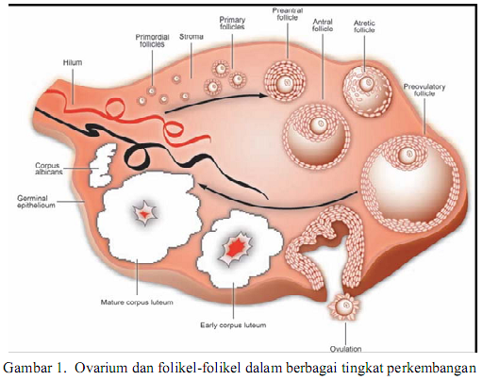
OVARIUM
SEPASANG pada mamalia, pada unggas hanya Ovarium Kiri
FUNGSI GANDA : produksi sel telur dan penghasil hormon reproduksi
Letak retroperitoneal → dorsal dari peritoneum
Digantungkan oleh jaringan ikat → mesovarium

Slide 8
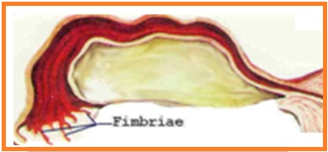
TUBA FALLOPII

Slide 9
TUBA FALLOPII
TERDIRI DARI : infundibulum, ampulla, ishtmus
SALURAN KECIL berkelok2 berwarna putih, lumen → epitel silindris / kubis selapis bersilia
Gerak peristaltik da antiperistaltik
FUNGSI :
alat dan tempat memindahkan sel telur n sperma ke tempat fertilisasi, kapasitasi spermatozoa, dan tempat pembelahan zigot

Slide 10
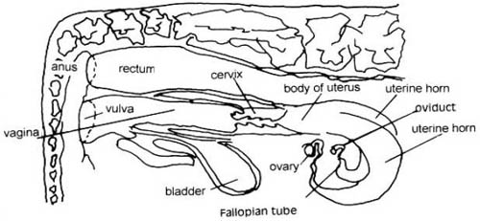
UTERUS
BAGIAN UTERUS :
  Kornua uteri (tanduk rahim)
  Corpus uteri (badan rahim)
  Cerviks uteri (leher rahim) → sphincter antara corpus uteri dan vagina (cincin anuler dri penjuluran selaput lendir ke arah lumen)

Slide 11
SIMPLEKS
CERVIX 1, CORPUS 1 DAN JELAS, TIDAK MEMILIKI CORNUA
PRIMATA , MANUSIA
BIPARTITUS
CERVIX 1, CORNUA 2 , 1 SEPTUM, CORNUA 2
RUMINANSIA
BIKORNUA
CERVIX1, CORPUS PENDEK, CORNUA 2 BERKELOK2
Babi
DUPLEKS
DIDELPHIA
2 CERVIX, 2 CORPUS UTERI
RODENTIA
2 CERVIX,2 CORPUS,2 VAGINA, 2 KORNUA
KANGGURU, OPPOSUM, MARSUPIALIA

Slide 12
VAGINA
TERDIRI DARI DUA BAGIAN : vagina dan vestibulum (orificium urethra eksterna)
BATAS → HIMEN / selaput dara → lipatan selaput melintang
Pada vestibulum → Kelenjar Bartholini – sekresinya sbgai pelumas -

Slide 13
Alat Kelamin Luar
Vestibulum
Labia major → lipatan paling luar, tipis dan kecil pada hewan
Labia minor → bibir vulva pada bagian dalam
Klitoris → mengandung jaringan erektil, kaya akan saraf sensoris
Kelenjar vestibuler → kel. Bartholini yg bermuara ke labia minor

Slide 14
Oogenesis
PROLIFERASI
TUMBUH
MASAK

Slide 15
PROLIFERASI
Sel germinal primordial
mitosis
oogonium
Jumlah oogonium tiap ovarium 40.000 – 300.000 tergantung jenis hewan
Sapi → 50.000
Terjadi pada periode pre natal sampai fetus bahkan neonatus
Sejak fetus lahir sampai pubertas, oogonium seolah2 istirahat

Slide 16
TUMBUH
deuteroplasma
Zona pellusida terbentuk
Oosit primer (2n)
Tahap in baru dimulai saat dewasa kelamin
Deuteroplasma → isi sitoplasma bertambah
Zona pellusida terbentuk dari membran sel plasma dan terjadi prolifeasi sel folikel
Sel folikel → pemberi nutrisi deuteroplasma

Slide 17
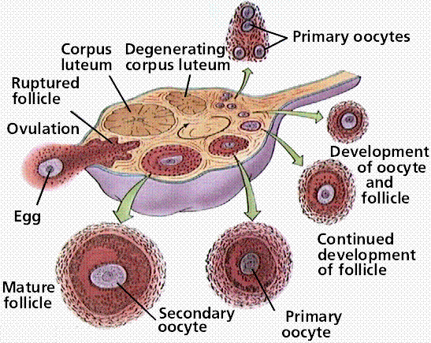
PEMATANGAN

Slide 18
TERIMA KASIH

